Slide 1


La gestion informatisée des connaissances de PubMed et PubMed Central: Extraction
Turki Houcemeddine
Externe en médecine, Faculté de Médecine de Sfax, Tunisie
Étudiant en informatique, University of the People, États-Unis d’Amérique
Consultant en web sémantique, Wikimedia Medicine, États-Unis d’Amérique
Consultant en sciences ouvertes, SisonkeBiotik, Afrique du Sud
Ancien chercheur et co-fondateur, Data Engineering and Semantics Research Unit, Université de Sfax, Tunisie

Slide 2

Plan
Introduction
Informatique médicale
Evidence-Based Medicine
Ingénierie des Données
Gestion des connaissances
PubMed
PubMed Central
Modèles de langage
Conclusion

Slide 3

Introduction

Slide 4

Informatique Médicale
Un domaine d’expansion rapide

Slide 5

Informatique médicale
Branche de l’Informatique Biomédicale
Évolution exponentielle en rapport avec les dernières avancées de l’Intelligence Artificielle.
S’intéresse aux données manipulées de façon régulière par les Médecins.
Essaie d’apporter une aide à la décision clinique.
Cherche à automatiser quelques tâches biomédicales avec une grande précision.

Slide 6
Place Dans l’Informatique biomédicale
Niveau | Domaine médical | Informatique biomédicale
Population | Santé Publique | Informatique Médicale (Épidemiologie et Données Cliniques)
Individu | Médecine Clinique
Tissu, Organe | Physiologie et Anatomie | Informatique Médicale (Images Biomédicales)
Cellule | Biologie Cellulaire et Histopathologie
Molecule | OMICS | Bioinformatique
Atome | Nanomédecine | Chémoinformatique

Slide 7




Informatique et corps médical
Fausse Perception
Bonne Perception

Slide 8
6D: Ce que l’Automatisation vise à éliminer
Dull → Ennuyeux, terne, monotone
Dirty → Sale, impur, malpropre
Dangerous → Dangereux, risqué, périlleux
Deep → Profond, intense, abyssal
Dear → Cher, précieux, coûteux
Duration → Durée, laps de temps, période

Slide 9

Evidence-Based Medicine
Une pratique basée sur les connaissances

Slide 10
Evidence-Based Medicine
Meilleure Évidence disponible
Branche de la pratique médicale personnalisée
Repose sur l’adaptation de la prise en charge thérapeutique aux pratiques réussis pour les cas similaires.
Se base sur une lecture exhaustive de la littérature biomédicale.
Les revues de littérature et les articles de synthèse ont le plus haut niveau d’évidence.
Les études de cas ont un apport très minime.
Formation et exposition inadaptées
Application hâtive ou routinière des protocoles
Evidence-Based Medicine
Besoins individuels du patient
Jugement et expérience du soignant
Traitement Empirique

Slide 11

Point Faible
Les connaissances médicales évoluent rapidement
Ce qui est valable aujourd’hui peut devenir obsolète.
La production scientifique biomédicale ne peut pas être analysée par un seul chercheur.
La terminologie médicale change.
Les exigences de l’intégrité scientifique deviennent plus importantes.

Slide 12
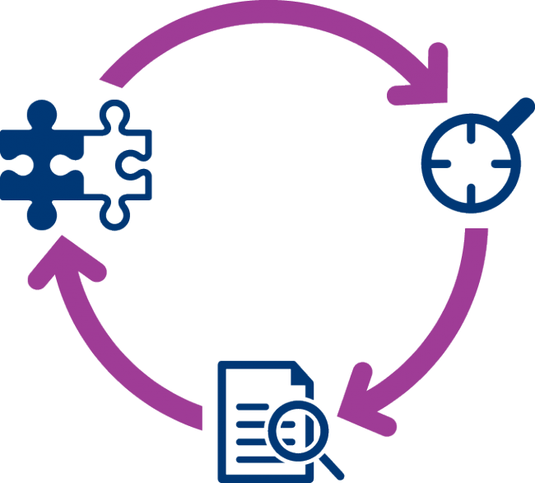
Revues systématiques vivantes
Une revue systématique qui se met à jour automatiquement d’une façon très régulière.
Est constituée grâce à un cycle de développement: Recherche, Crible, Aspiration, Extraction, Rapport.
Repose sur les techniques de l’Intelligence Artificielle et des algorithmes de l’extraction des connaissances.
Utilise quelques pratiques des sciences de l’information comme le Snowballing.
Concept soutenu par Cochrane.

Slide 13

Ingénierie des données
Une pratique basée sur les connaissances

Slide 14
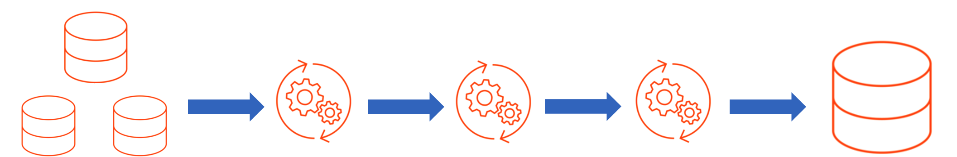
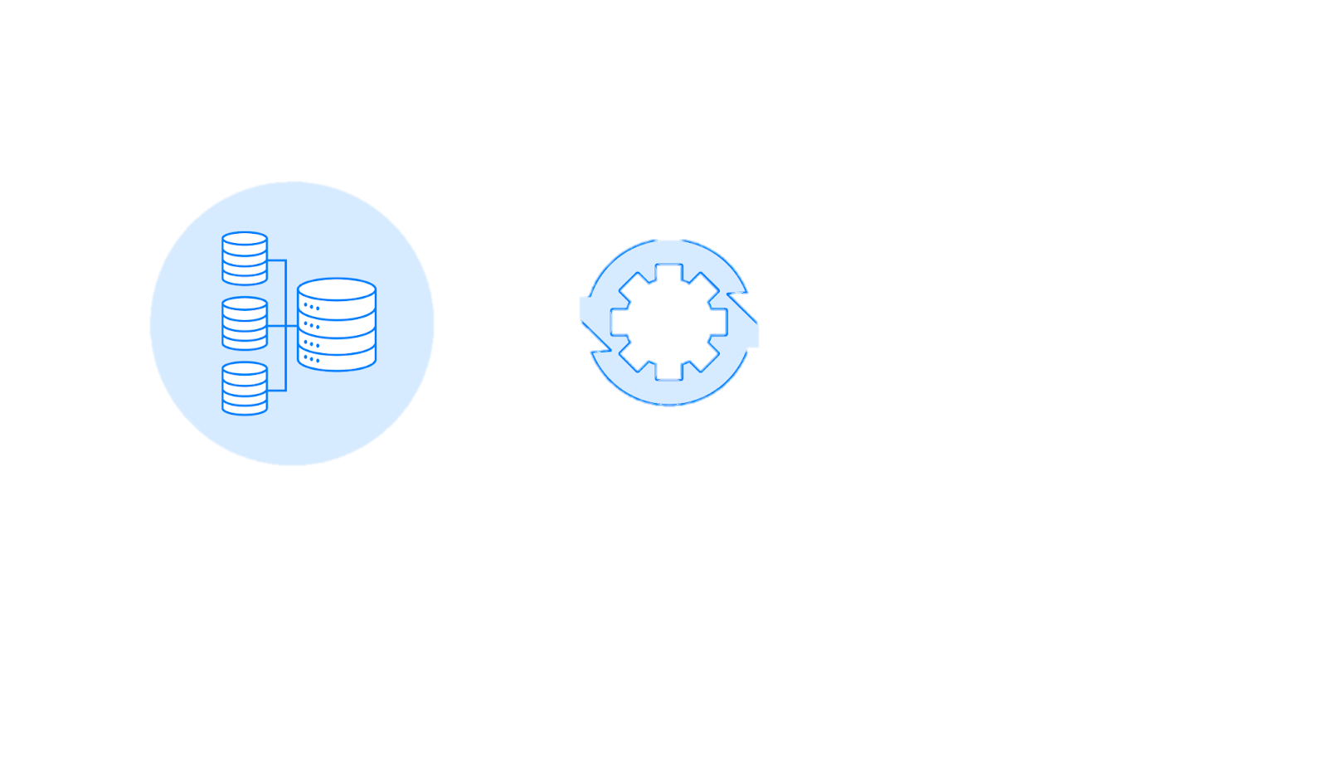
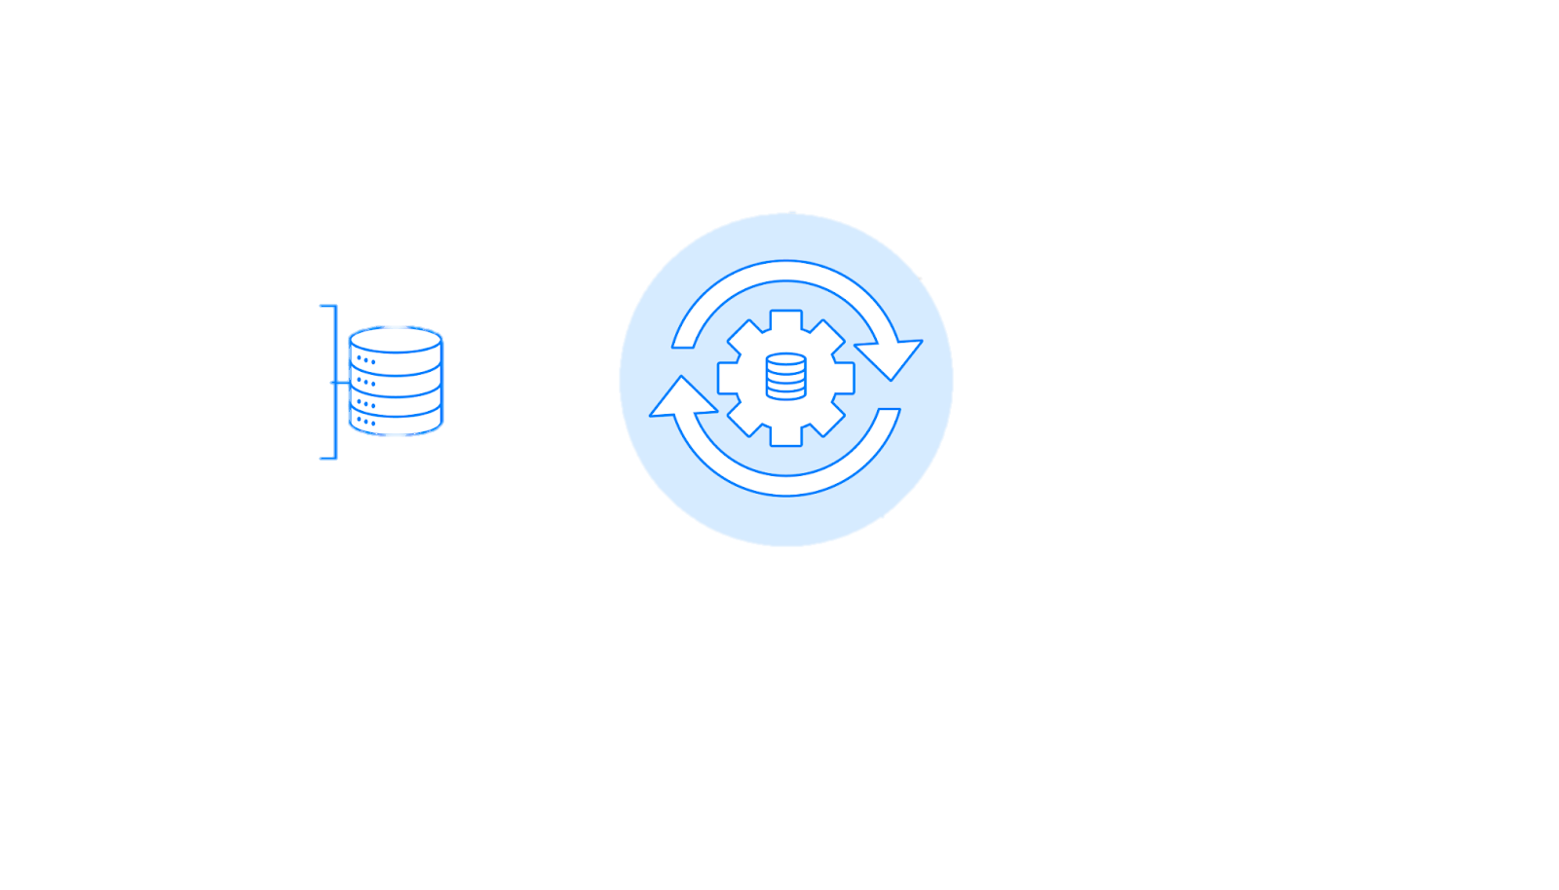

ETL: Pipeline de données
SESSION
Source des Données
Extract
(Extraire)
Transform
(Transformer)
Load
(Charger)
Données Cibles

Slide 15
Champs d’application
Recherche Scientifique
Les données bibliographiques peuvent être utilisées pour évaluer la productivité scientifique dans un domaine particulier.
Les textes intégraux, les abstracts, les titres et les mots-Clés peuvent être utilisés dans le cadre de l’automatisation des revues systématiques et la création des Graphes des connaissances biomédicales.
Pratique Clinique
Les articles contiennent des données cliniques déjà anonymes.
On peut les utiliser dans des systèmes d’aide à la décision clinique.

Slide 16
Ressources

Slide 17


Bases des données bibliographiques
PubMed
https://pubmed.ncbi.nlm.nih.gov/
Bases des données des métadonnées des publications scientifiques.
Automatisation des recherches en utilisant BioPython.
Extraction des données bibliographiques en utilisant BioPython.
PubMed Central
https://pmc.ncbi.nlm.nih.gov/
Bases des données des métadonnées et des textes intégraux des publications scientifiques en accès ouvert.
Automatisation des recherches en utilisant BioPython.
Extraction des textes intégraux, des PDFs et des figures en utilisant le dump de PMC.

Slide 18
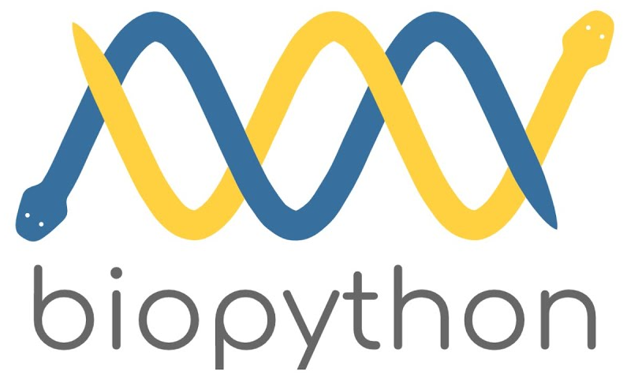
BioPython
Bibliothèque Python
Permet de naviguer toutes les bases des données fournies par National Center for Biotechnology Information (NCBI).
Ces bases des données incluent plusieurs bases des données en rapport avec la bioinformatique ainsi que PubMed et PubMed Central.
Ne requiert pas une clé API. Authentification possible grâce à votre adresse de courrier électronique.
Utilisation relativement intuitive pour les débutants.

Slide 19
Méthodes de traitement
Recherche
esearch
read
close
◆
❖
⬥
efetch
parse
close
Aspiration
◆
❖
⬥

Slide 20
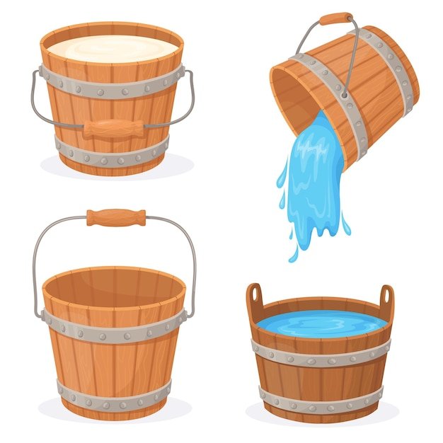
Principe
◆
❖
⬥

Slide 21


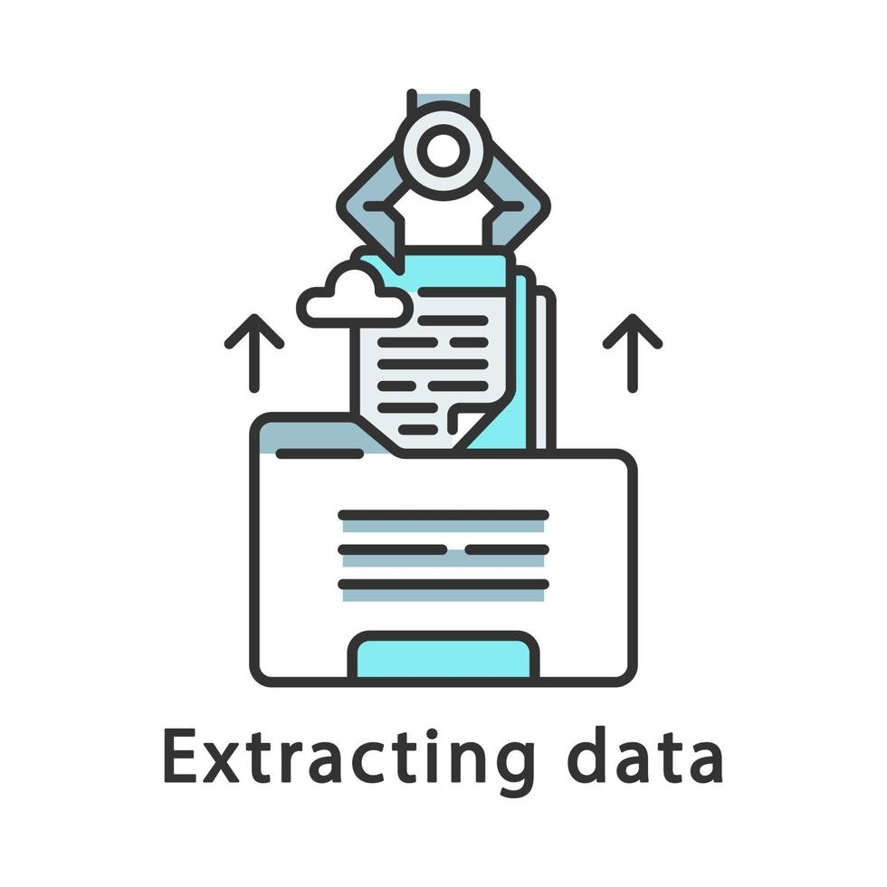
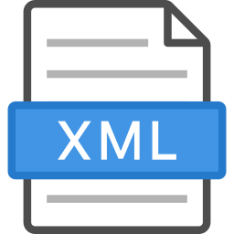
Traitement des textes intégraux
Accès au dump PMC
Téléchargement de l’Archive
Décompression de l’Archive
Traitement du fichier XML

Slide 22
Étiquettes du format PubMed
Vous pouvez retrouver toutes les étiquettes sur https://pubmed.ncbi.nlm.nih.gov/help/.
Étiquette | Nom | Description
AB | Résumé | Résumé en anglais tiré directement de l'article publié
AU | Auteur | Auteurs
CIN | Commentaire dans | Référence contenant un commentaire sur l'article
DP | Date de publication | Date de publication de l'article
JT | Titre complet du journal | Titre complet du journal selon le catalogue NLM
PMID | Identifiant unique PubMed | Numéro unique attribué à chaque citation PubMed
RIN | Rétractation dans | Rétractation de l'article
TI | Titre | Titre de l'article

Slide 23
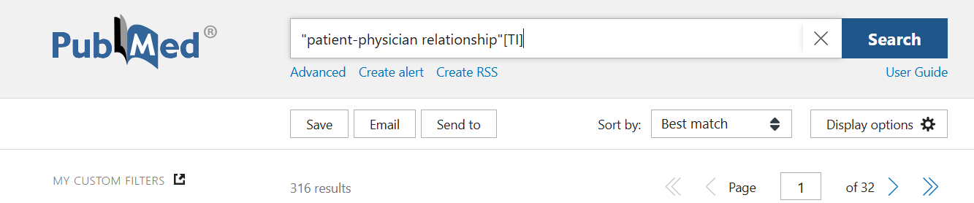
Utilisation des étiquettes
Application | Format | Exemple
Requête de recherche | “Valeur”[étiquette] | "patient-physician relationship"[TI]
Extraction des données de BioPython | next(Medline.parse(handle))["TI"] | metadata["TI"]

Slide 24

Modèles de langage
Une nouvelle vague qui monte en masse dès l’apparition de ChatGPT en 2023.
C’est un modèle probabiliste conversationnel qui complète une discussion en se basant sur des données d’entrainement.
L’utilisation informatisée des grands modèles de langage comme ChatGPT, Claude, Gemini et d’autres est plafonnée à un certain nombre de requêtes.
Par contre, il existe des petits modèles de langage qui peuvent être stockés dans moins que 16 Go. Ces modèles peuvent être utilisés par une machine locale sans recours à un intermédiaire.
L’utilisation de ces modèles requiert l’utilisation d’une carte graphique performante (GPU) et une bibliothèque Python nommée Llama-cpp-python.

Slide 25
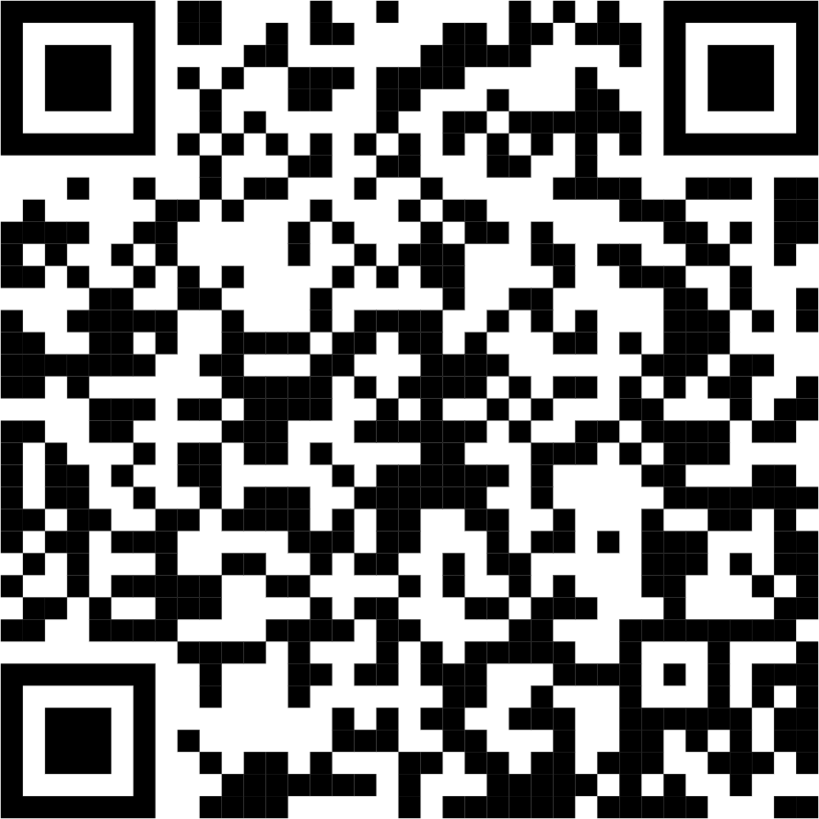
Passons à la pratique
Un tutoriel
Atelier 1 : Extraire des métadonnées bibliographiques de PubMed en utilisant BioPython.
Atelier 2 : Traiter des textes intégraux de PubMed Central en utilisant le dump de PubMed Central.
Atelier 3 : Traiter des données en utilisant des modèles de langage de petite taille et Llama-cpp-python.

Slide 26
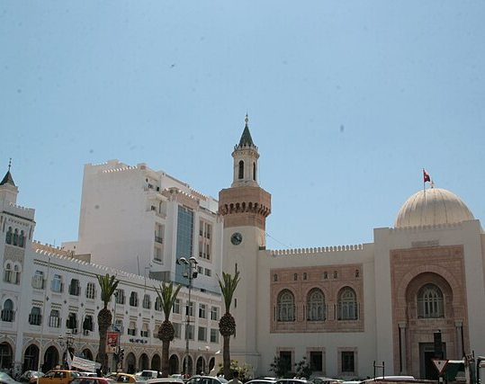

Merci pour votre attention

